Slide 1
Didaktik der Programmierung

Slide 3
Kapitelübersicht
1. Einführung
2. Ziele und Inhalte
3. Lerntheorien
4. Unterrichtsplanung
5. Programmiersprachen und Umgebungen
6. Programmieren im Team
7. Lernerfolgskontrolle und Leistungsbewertung
Notes:
In dieser Präsentation wird das Kapitel Unterrichtsplanung behandelt.

Slide 4
Lernziele
Die Studierenden …
lernen verschiedene Methoden zur Strukturierung und Planung von Unterricht für den Einstieg in die Programmierung kennen
lernen eine Methode zur Reihenplanung kennen
und wenden diese an
Notes:
Die Lernziele umfassen das Kennenlernen und Anwenden verschiedener Methoden zur Strukturierung und Planung von Unterricht für den Einstieg in die Programmierung. Eine Methode zur Reihenplanung wird vorgestellt und praktisch angewendet.

Slide 5
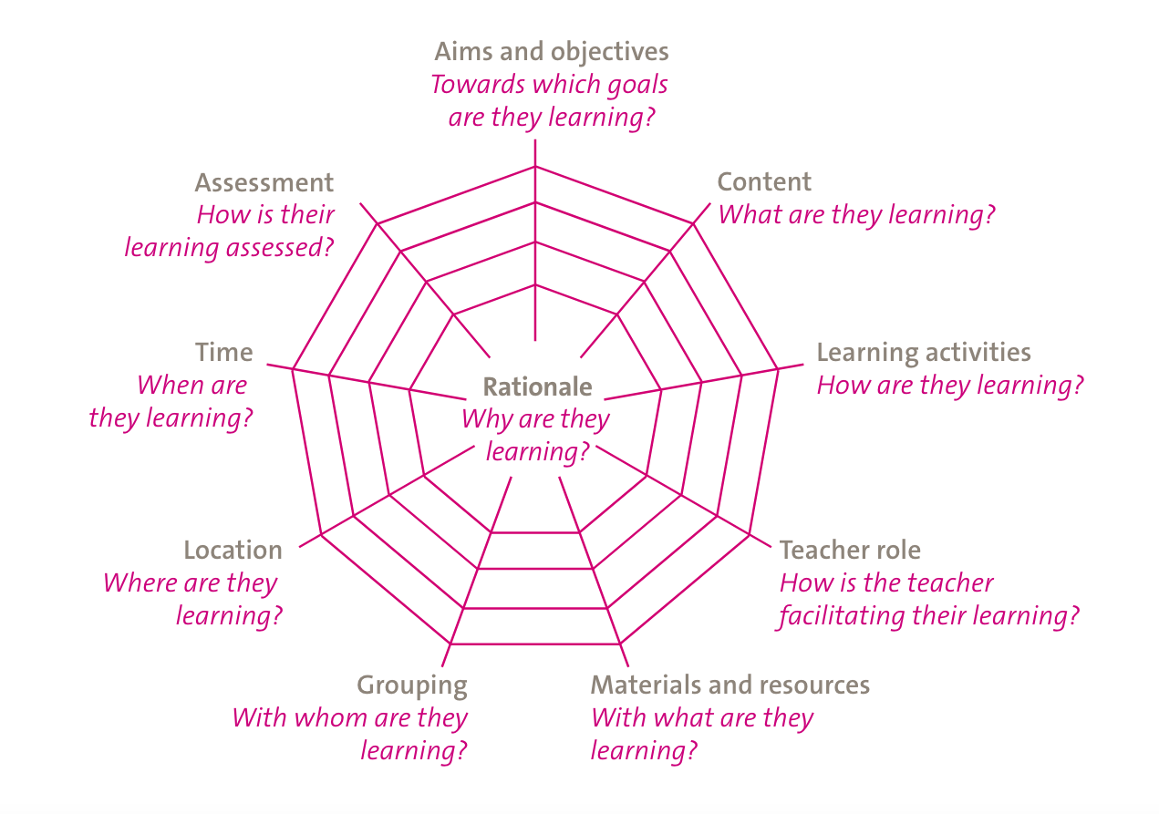
Notes:
Es wird sich auf die Lernaktivitäten und die Frage „Wie wird gelernt?“ konzentriert.

Slide 6
Sie sind Lehrkraft an einer weiterführenden Schule und sollen die Schüler:innen in die Programmierung einführen. Wie würden Sie vorgehen?
Notes:
Stellen Sie sich vor, Sie sind Lehrkraft an einer weiterführenden Schule und sollen die Schüler:innen in die Programmierung einführen.
Frage: Wie würden Sie vorgehen?

Slide 7
Zehn Merkmale guten Unterrichts (Meyer, 2003)
Klare Strukturierung des Lehr-Lernprozesses
Intensive Nutzung der Lernzeit
Stimmigkeit der Ziel-, Inhalts- und Methodenentscheidungen
Methodenvielfalt
Intelligentes Üben
Individuelles Fördern
Lernförderliches Unterrichtsklima
Sinnstiftende Unterrichtsgespräche
Regelmäßige Nutzung von Schüler-Feedback
Klare Leistungserwartungen und -kontrollen
Meyer, H. (2003). Zehn merkmale guten unterrichts. Empirische Befunde und didaktische Ratschläge.
Notes:
Hildegard Meyer identifiziert zehn Merkmale guten Unterrichts:
Klare Strukturierung des Lehr-Lernprozesses
Intensive Nutzung der Lernzeit
Stimmigkeit der Ziel-, Inhalts- und Methodenentscheidungen
Methodenvielfalt
Intelligentes Üben
Individuelles Fördern
Lernförderliches Unterrichtsklima
Sinnstiftende Unterrichtsgespräche
Regelmäßige Nutzung von Schüler-Feedback
Klare Leistungserwartungen und -kontrollen

Slide 8
Kapitelübersicht
Ansätze zur Unterrichtsplanung
Use-Modify-Create
PRIMM
STREAM
Ansatz zur Reihenplanung
4C/ID Modell
Computational Thinking (siehe Kapitel 2)
Umsetzung des Leseansatzes (siehe Kapitel 3)
Objektorientierung, agile Softwareentwicklung
Cognitive Load Theory (siehe Kapitel 3)
Notes:
Unter den Ansätzen zur Unterrichtsplanung werden drei Methoden vorgestellt:
Use-Modify-Create: Dieser Ansatz basiert auf Computational Thinking und wird im Detail in Kapitel 2 behandelt.
PRIMM: Diese Methode zur Programmierung im Unterricht baut auf dem Leseansatz auf, wie in Kapitel 3 beschrieben.
STREAM: Dieser Ansatz integriert Objektorientierung und agile Softwareentwicklung.
Für die Reihenplanung wird das 4C/ID Modell verwendet, welches auf der Cognitive Load Theory basiert und ebenfalls in Kapitel 3 genauer erläutert wird.

Slide 9
Use-Modify-Create
„Not mine“
„Mine“
(Lee et al., 2011)
Lee, I., Martin, F., Denner, J., Coulter, B., Allan, W., Erickson, J., Malyn-Smith, J., & Werner, L. (2011). Computational Thinking for Youth in Practice. [DOI]
Notes:
Im Folgenden wird der Ansatz „Use-Modify-Create“ genauer beleuchtet.

Slide 10
Use-Modify-Create (Lee et al., 2011)
Basiert auf dem Computational Thinking Ansatz (siehe Kapitel 2)
Abstraktion, Automatisierung, Analyse
3 Phasen
Use, Modify, Create
Schwierigkeitsgrad steigt schrittweise an
Mehre Iterationen
Ziel
Ein Maß an Herausforderung aufrechterhalten und gleichzeitig Ängste nehmen
Use-Modify-Create Learning Progression (Lee, et al., 2011)
Lee, I., Martin, F., Denner, J., Coulter, B., Allan, W., Erickson, J., Malyn-Smith, J., & Werner, L. (2011). Computational Thinking for Youth in Practice. [DOI]
Notes:
Der "Use-Modify-Create"-Ansatz von Lee et al. (2011) basiert auf dem Konzept des Computational Thinking. Dieser Ansatz umfasst drei Phasen: "Use", "Modify" und "Create". In der ersten Phase nutzen die Schüler:innen vorhandene Programme, um deren Funktionsweise zu verstehen. In der zweiten Phase modifizieren sie diese Programme, um ihre eigenen Ideen einzubringen und die Funktionalität zu erweitern. In der dritten Phase erstellen sie schließlich eigene Programme, basierend auf den zuvor gewonnenen Erkenntnissen. Der Schwierigkeitsgrad steigt schrittweise an, um eine kontinuierliche Herausforderung zu gewährleisten und gleichzeitig Ängste zu reduzieren. Durch mehrere Iterationen wird ein tiefes Verständnis und die Fähigkeit zur Problemlösung gefördert. Das Ziel ist es, eine Balance zwischen Herausforderung und Unterstützung zu schaffen.

Slide 11
Use-Modify-Create (Lee et al., 2011)
Benutzung eines gegebenen Artefakts (Use)
Schüler:innen sind Konsumenten
Sie führen eine Simulation oder Programm aus, spielen ein Computerspiel, interagieren mit einem Roboter
Modifikation eines existierenden Artefakts (Modify)
Veränderung der Parameter
Hinzufügen einer neuen Funktionalität
“what was once someone else’s becomes one’s own”
Kreation eines neuen Artefakts (Create)
Basierend auf den Ideen und Erfahrungen aus den vorangegangenen Phasen wird ein eigenes, neues Artefakt entwickelt
erfordert ein Verständnis der in dem Artefakt enthaltenen Abstraktion und Automatisierung
Lee, I., Martin, F., Denner, J., Coulter, B., Allan, W., Erickson, J., Malyn-Smith, J., & Werner, L. (2011). Computational Thinking for Youth in Practice. [DOI]
Notes:
Eine genauere Betrachtung der drei Phasen des „Use-Modify-Create“-Ansatzes:
1. Benutzung eines gegebenen Artefakts (Use): In dieser Phase agieren die Schüler:innen als Konsumenten. Sie führen eine Simulation oder ein Programm aus, spielen ein Computerspiel oder interagieren mit einem Roboter, um das gegebene Artefakt zu verstehen.
2. Modifikation eines existierenden Artefakts (Modify): Hier verändern die Schüler:innen Parameter oder fügen neue Funktionalitäten hinzu. Dieser Schritt erfordert ein Verständnis der im Artefakt enthaltenen Abstraktionen und Automatisierungen. Der Prozess transformiert das Artefakt von etwas Fremdem zu etwas Eigenem.
3. Kreation eines neuen Artefakts (Create): In der letzten Phase entwickeln die Schüler:innen basierend auf ihren Ideen und Erfahrungen aus den vorangegangenen Phasen ein eigenes, neues Artefakt. Dies fördert kreatives Denken und die Anwendung erworbener Kenntnisse.

Slide 12
Computational Thinking in der Praxis (Lee et al., 2011)
Beispiele für CT in drei Domänen (entnommen aus Lee et al., 2011)
 | Abstraktion | Automatisierung | Analyse
Modellierung & Simulation | Auswahl von Merkmalen der realen Welt, die in ein Modell aufgenommen werden sollen | Die Simulation in diskreten Zeitschritten durchlaufen | Wurden die richtigen Abstraktionen vorgenommen? Spiegelt das Modell die Realität wider?
Robotik | Konzeption eines Roboters, der auf eine Reihe von Bedingungen reagiert | Programm prüft Sensoren zur Überwachung der Bedingungen | Gibt es Fälle, die nicht berücksichtigt wurden?
Spieleentwicklung | Spiele werden auf eine Reihe von Szenen mit Akteuren abstrahiert | Das Spiel reagiert auf Benutzeraktionen | Erhöhen die eingebauten Elemente den Spielspaß?
Lee, I., Martin, F., Denner, J., Coulter, B., Allan, W., Erickson, J., Malyn-Smith, J., & Werner, L. (2011). Computational Thinking for Youth in Practice. [DOI]
Notes:
Das Diagramm zeigt Beispiele für Computational Thinking in drei Domänen:
Modellierung & Simulation: Auswahl von Merkmalen, Simulation in Zeitschritten, Überprüfung der Abstraktionen.
Robotik: Konzeption eines Roboters, der auf Bedingungen reagiert, Nutzung von Sensoren, Identifikation fehlender Fälle.
Spieleentwicklung: Abstraktion von Szenen, Reaktion auf Benutzeraktionen, Bewertung des Spielspaßes.
Diese Beispiele verdeutlichen, wie Computational Thinking in verschiedenen Bereichen angewendet werden kann, um Problemlösungsfähigkeiten zu fördern.

Slide 13
PRIMM
PREDICT > RUN > INVESTIGATE > MODIFY > MAKE
(Sentance et al., 2019)
Sentance, S.; Waite, J., & Kallia, M. (2019). Teaching Computer Programming with PRIMM: A Sociocultural Perspective. [DOI]
Notes:
Im Folgenden wird die Unterrichtsmethode PRIMM genauer beleuchtet.

Slide 14
PRIMM (Sentance et al., 2019)
PRIMM ist eine Unterrichtsmethode für den Einstieg in die Programmierung, die aus dem Leseansatz dem Use-Modify-Create Ansatz hervorgeht
Problem: Programmieranfänger sollen im Informatikunterricht Programmcode schreiben bevor sie Programmcode lesen können (Lister et al., 2004)
Schwerpunkte:
Fokus auf dem Lesen von Programmcode
Kollaboratives Arbeiten: Gemeinsam über Code sprechen und diskutieren, Verwendung geeigneter Fachsprache (Walqui, 2006)
Verringerung der kognitiven Belastung (Cognitive Load) durch das gestützte Arbeiten mit Beispielen
Scaffolding: Zone der proximalen Entwicklung (Vygotsky, 1978)
Beispielcode wird schrittweise zum „eigenen Code“
Sentance, S.; Waite, J., & Kallia, M. (2019). Teaching Computer Programming with PRIMM: A Sociocultural Perspective.
Lister, R. et. al. (2004). A Multi-National Study of Reading and Tracing Skills in Novice Programmers.
Vygotsky, L. S., & Cole, M. (1978). Mind in society: Development of higher psychological processes.
Walqui, A. (2006). Scaffolding Instruction for English Language Learners: A Conceptual Framework.
Notes:
Der PRIMM-Ansatz (Sentance et al., 2019) ist eine Unterrichtsmethode zur Einführung in die Programmierung, die auf dem Leseansatz und dem Use-Modify-Create-Ansatz basiert.
Er adressiert das Problem, dass Anfänger oft Code schreiben sollen, bevor sie ihn lesen können.
PRIMM legt daher den Fokus auf das Lesen von Code und fördert kollaboratives Arbeiten, wobei die Schüler:innen gemeinsam über Code sprechen und diskutieren (Walqui, 2006). Dies reduziert die kognitive Belastung durch unterstütztes Arbeiten mit Beispielen und nutzt Scaffolding, um die Lernenden in ihrer Zone der proximalen Entwicklung zu unterstützen (Vygotsky, 1978). So wird der Beispielcode schrittweise zu eigenem Code weiterentwickelt, was das Verständnis und die Programmierfähigkeiten der Schüler:innen verbessert.

Slide 15
Die fünf Phasen
Eine Unterrichtseinheit wird dabei in fünf Phasen unterteilt:
Predict: Die Schüler:innen diskutieren über ein Programm und stellen eine Vorhersage über dessen Ausgabe auf
Run: Die Schüler:innen führen das Programm aus, um ihre Vorhersage zu überprüfen
Investigate: Die Lehrkraft stellt diverse Aufgabe, um die Struktur des Codes zu erforschen; dazu gehören Aktivitäten wie Nachverfolgen des Programmablaufs (Tracing), Erklären, Kommentieren und Debuggen
Modify: Die Schüler:innen modifizieren das Programm, um dessen Funktionalität zu ändern oder zu erweitern. Die Schwierigkeit sollte dabei zunehmen. Der Code wird mit jeder Änderung ein Stück mehr zum „eigenen Code“
Make: Die Schüler:innen erstellen ein neues Programm und nutzen dabei die Struktur des Beispiels, um ein anderes Problem zu lösen
Sentance, S.; Waite, J., & Kallia, M. (2019). Teaching Computer Programming with PRIMM: A Sociocultural Perspective. [DOI]
Notes:
Die Unterrichtseinheit folgt einem strukturierten Ansatz, der in fünf Phasen unterteilt ist:
Predict: Schüler:innen diskutieren ein Programm und stellen Vermutungen über dessen Ausgabe auf.
Run: Sie führen das Programm aus, um ihre Vorhersagen zu überprüfen.
Investigate: Die Lehrkraft stellt Aufgaben, um die Code-Struktur zu erforschen, inklusive Aktivitäten wie Tracing, Erklären, Kommentieren und Debuggen.
Modify: Schüler:innen ändern das Programm, um seine Funktionalität zu erweitern oder zu ändern. Der Schwierigkeitsgrad steigt dabei, und der Code wird zunehmend individueller.
Make: Schüler:innen erstellen ein neues Programm, basierend auf der Struktur des vorherigen Beispiels, um ein anderes Problem zu lösen.

Slide 16
Evaluation PRIMM (Sentance et al., 2019)
Auswirkungen auf Programmiererfolg
Kontroll- und Versuchsgruppe (Traditionell versus PRIMM)
Versuchsgruppe schnitt signifikant besser ab in Testfragen (n=493, r = .13)
Rückmeldung der Lehrkräfte
Routine (Code lesen, diskutierten, schreiben) führt zu einem besseren Verständnis und gesteigertem Selbstvertrauen der Schüler:innen
Leistungsschwächere und -stärkere Schüler:innen profitieren gleichermaßen
Phase Investigate zu schwierig für Schüler:innen (Anpassung an ZpE)
Betonung der Fachsprache fördert präzise Kommunikation
Mehr Planungssicherheit (Leitfaden)
Sentance, S.; Waite, J., & Kallia, M. (2019). Teaching Computer Programming with PRIMM: A Sociocultural Perspective. [DOI]
Notes:
Der PRIMM-Ansatz wurde evaluiert, um dessen Auswirkungen auf den Programmiererfolg zu untersuchen. Dabei zeigte sich, dass die Versuchsgruppe, die mit PRIMM unterrichtet wurde, in Testfragen signifikant besser abschnitt als die Kontrollgruppe (n=493, r=.13).
Lehrkräfte berichteten, dass die Routine im Lesen, Diskutieren und Schreiben von Code zu einem besseren Verständnis und gesteigertem Selbstvertrauen der Schüler:innen führte. Sowohl leistungsschwächere als auch leistungsstärkere Schüler:innen profitierten gleichermaßen. Die Phase "Investigate" wurde als zu schwierig empfunden und sollte an die Zone der proximalen Entwicklung (ZpE) angepasst werden. Die Betonung der Fachsprache fördert die präzise Kommunikation, und der Ansatz bietet mehr Planungssicherheit durch den Leitfaden.
Diese Ergebnisse belegen die Effektivität von PRIMM und die Vorteile für Schüler:innen und Lehrkräfte.

Slide 17
Stubs > Tests > Representation > Evaluation > Attributes > Methods
STREAM
(Caspersen und Kolling, 2009)
Caspersen, M. E. & Kolling, M. (2009). STREAM: A First Programming Process. [DOI]
Notes:
Im Folgenden wird der STREAM-Ansatz genauer beleuchtet.

Slide 18
STREAM (Caspersen und Kolling, 2009)
STREAM
Vereinfachte Variante eines vollständigen agilen Softwareentwicklungsprozesses
Richtet sich an Programmieranfänger:innen
Speziell für die objektorientierte Programmierung
Schrittweise Verbesserung der Software
Ziel
Schnelleres und effektiveres Lernen
Grundlage für die Vertiefung fortgeschrittener Aspekte der Softwaretechnik
Stubs
Tests
Representation
Evaluation
Attributes
Methods
Caspersen, M. E. & Kolling, M. (2009). STREAM: A First Programming Process. [DOI]
Notes:
Der STREAM-Ansatz, entwickelt von Caspersen und Kolling (2009), ist eine vereinfachte Variante eines vollständigen agilen Softwareentwicklungsprozesses, der sich an Programmieranfänger:innen richtet. Er ist speziell für die objektorientierte Programmierung konzipiert und zielt auf eine schrittweise Verbesserung der Software ab.
Das Hauptziel von STREAM ist es, schnelleres und effektiveres Lernen zu ermöglichen. Darüber hinaus bietet der Ansatz eine solide Grundlage für die Vertiefung fortgeschrittener Aspekte der Softwaretechnik.
Der Prozess umfasst die folgenden Schritte: Stubs, Tests, Representation, Evaluation, Attributes und Methods. Diese strukturierte Vorgehensweise hilft den Lernenden, die Grundlagen der Programmierung systematisch zu erlernen und anzuwenden.

Slide 19
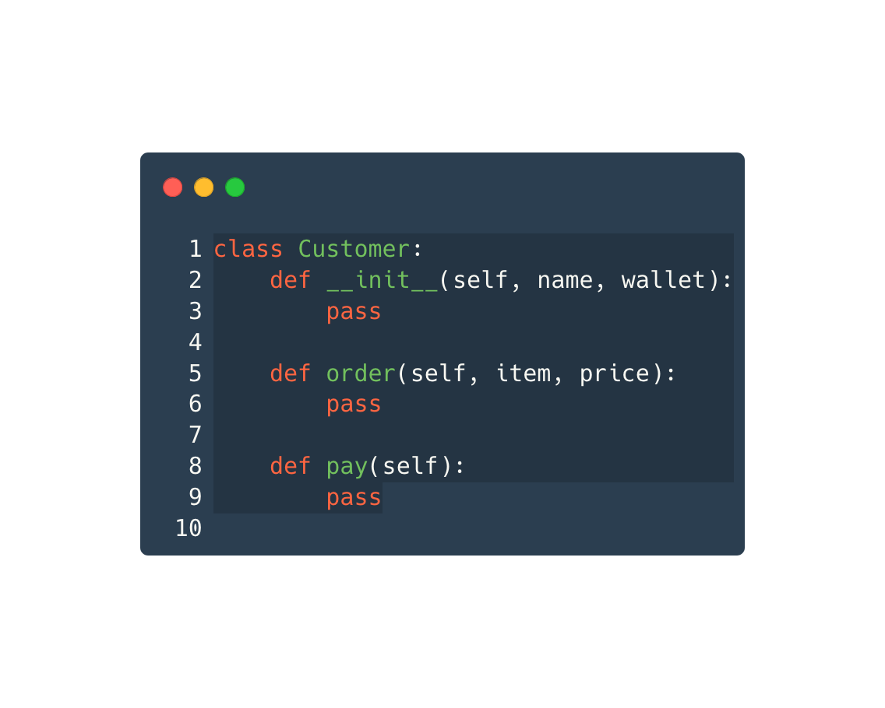
Stubs
Tests
Representation
Evaluation
Attributes
Methods
Klassengerüst erstellen
Notes:
Der STREAM-Ansatz beginnt mit der Phase "Stubs". In dieser Phase wird das Grundgerüst einer Klasse erstellt, wie hier am Beispiel der Klasse "Customer" gezeigt. Das Klassengerüst enthält Platzhaltermethoden für die Initialisierung (__init__), das Bestellen (order) und das Bezahlen (pay). Diese Platzhaltermethoden sind vorerst leer und dienen als Basis für die weitere Entwicklung und Ausarbeitung der Funktionen in den nachfolgenden Phasen.
Ziel dieser Phase ist es, die grundlegende Struktur und die notwendigen Methoden der Klasse zu definieren, bevor Details implementiert werden.

Slide 20
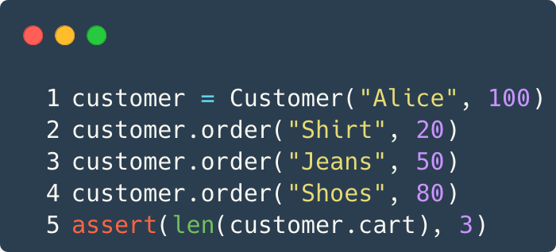
Stubs
Tests
Representation
Evaluation
Attributes
Methods
Testfälle definieren
Notes:
In der Phase "Tests" des STREAM-Ansatzes werden Testfälle definiert, um die Funktionalität der Klasse zu überprüfen. Hier wird ein Objekt der Klasse "Customer" erstellt und verschiedene Bestellungen aufgegeben. Der Testfall überprüft anschließend, ob die Anzahl der Bestellungen im Warenkorb korrekt ist. Dieser Schritt stellt sicher, dass die grundlegenden Funktionen der Klasse wie erwartet arbeiten, bevor weitere Details implementiert werden.
Testfälle sind entscheidend, um Fehler frühzeitig zu identifizieren und zu korrigieren, was die Qualität und Zuverlässigkeit des Codes erhöht.

Slide 21
Stubs
Tests
Representation
Evaluation
Attributes
Methods
Alternative Repräsentationen auflisten und evaluieren
R₁: Einkaufswagen als Liste
R₂: Einkaufswage als Dictionary
 | R₁ | R₂
order | niedrig | mittel
pay | niedrig | hoch
Programmieraufwand
Notes:
In der Phase "Representation" des STREAM-Ansatzes werden alternative Repräsentationen für den Einkaufswagen geprüft:
R1: Einkaufswagen als Liste, niedriger Programmieraufwand.
R2: Einkaufswagen als Dictionary, mittlerer bis hoher Programmieraufwand.
Diese Evaluierung hilft, die geeignete Struktur für die Implementierung basierend auf Aufwand und Anforderungen zu bestimmen.

Slide 22
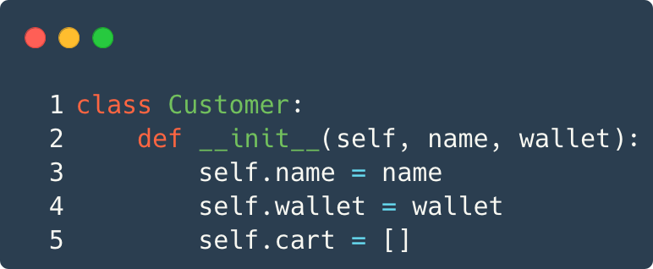
Stubs
Tests
Representation
Evaluation
Attributes
Methods
Klassenattribute festlegen
Notes:
In der Phase "Attributes" des STREAM-Ansatzes werden die Klassenattribute festgelegt. Im Beispiel der Klasse "Customer" werden die Attribute `name`, `wallet` und `cart` definiert. Diese Attribute repräsentieren den Namen des Kunden, das verfügbare Budget und den Einkaufswagen. Die Initialisierung erfolgt im Konstruktor (`__init__`), wo die Werte für die Attribute gesetzt werden.
Diese Phase ist entscheidend, um die grundlegenden Datenstrukturen der Klasse festzulegen, bevor Methoden implementiert werden.

Slide 23
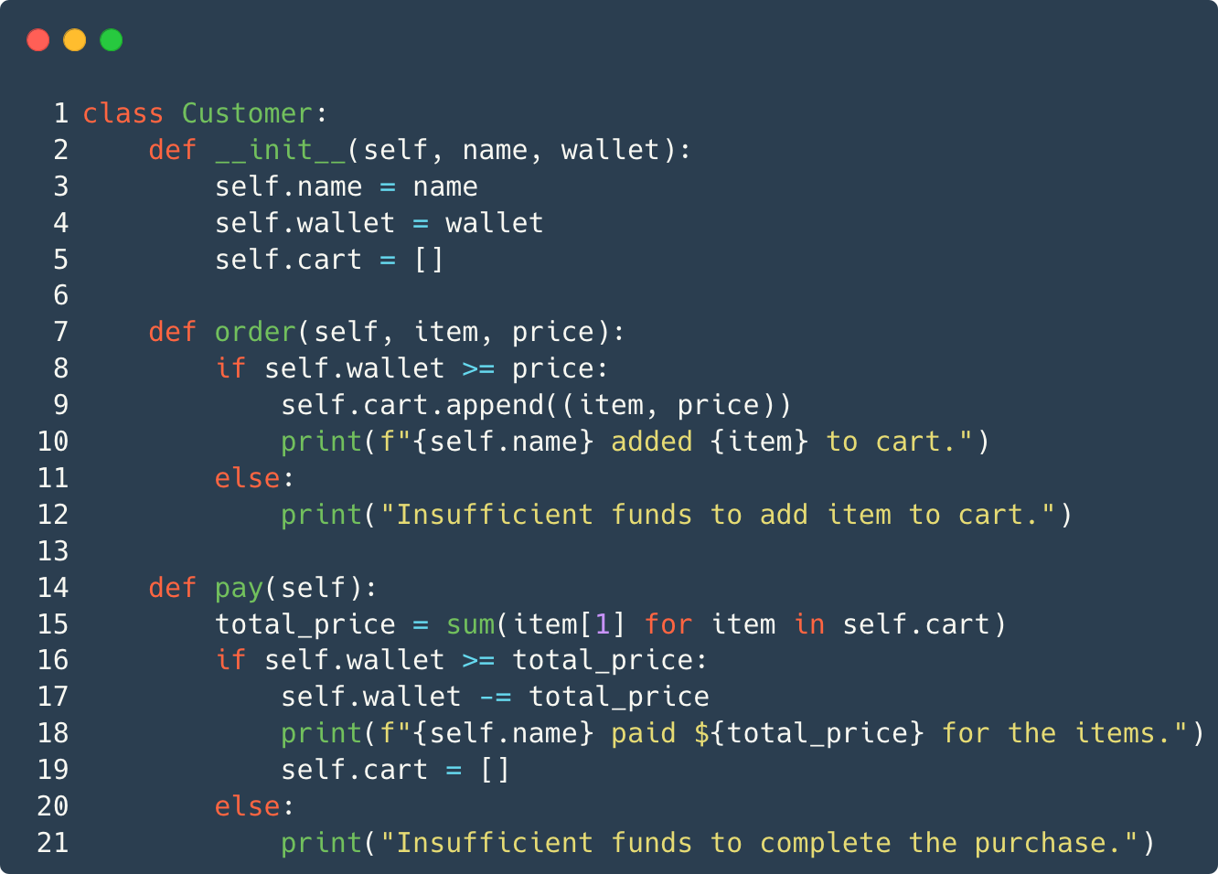
Stubs
Tests
Representation
Evaluation
Attributes
Methods
Methoden füllen
Notes:
In der Phase "Methods" des STREAM-Ansatzes werden die Methoden der Klasse implementiert.
order-Methode: Fügt ein Item zum Warenkorb hinzu, wenn genug Guthaben vorhanden ist.
pay-Methode: Berechnet den Gesamtpreis und zieht ihn vom Guthaben ab, wenn ausreichend Mittel vorhanden sind.
Diese Methoden vervollständigen die Funktionalität der Klasse "Customer".

Slide 24
Wählen Sie einen der drei vorgestellten Ansätze (Use-Modify-Create, PRIMM, STREAM) und skizzieren Sie auf dieser Grundlage eine Unterrichtsplanung für eine Doppelstunde zu einem Thema Ihrer Wahl (z.B. Schleifen).
Präsentieren Sie Ihre Unterrichtsplanung in der nächsten Sitzung im Plenum.
Notes:
Aufgabe: Wählen Sie einen der drei vorgestellten Ansätze (Use-Modify-Create, PRIMM, STREAM) und skizzieren Sie auf dieser Grundlage eine Unterrichtsplanung für eine Doppelstunde zu einem Thema Ihrer Wahl (z.B. Schleifen).
Präsentieren Sie Ihre Unterrichtsplanung in der nächsten Sitzung im Plenum.

Slide 25
4C/ID Modell
Unterrichtsreihenplanung
Cognitive Load & Instructional Design
Notes:
Im Folgenden wird das 4C/ID Modell genauer beleuchtet.

Slide 26
4C/ID Modell (Van Merriënboer, et al., 2002)
Four-Component (4C) Instructional Design (ID)
Modell zur systematischen und effizienten Vermittlung komplexer Kompetenzen und Wissensgebiete (z.B. Programmierung)
Charakteristiken
Realitätsnahe Aufgabe
Klare Lernziele
Gezielte Unterstützung der Lernenden
Schrittweiser Aufbau von Fachwissen
Vier Komponenten
Van Merriënboer, J. J. G., Clark, R. E., & De Croock, M. B. M. (2002). Blueprints for complex learning: The 4C/ID-model. [DOI]
Notes:
Das Four-Component (4C) Instructional Design (ID) - Modell (Van Merriënboer et al., 2002) ist ein Modell zur systematischen und effizienten Vermittlung komplexer Kompetenzen, wie etwa Programmierung.
Die Charakteristiken des Modells umfassen:
Realitätsnahe Aufgaben
Klare Lernziele
Gezielte Unterstützung der Lernenden
Schrittweiser Aufbau von Fachwissen
Das Modell besteht aus vier Komponenten, die diese Merkmale integrieren.

Slide 27
Die vier Komponenten (4C) (Van Merriënboer, et al., 2002)
Lernaufgaben (Learning Tasks)
Konkrete, authentische Aufgaben, die dem Lernenden zur Verfügung gestellt werden, um den Aufbau von Schemata zu fördern (siehe Cognitive Architecture Kapitel 3)
Abstraktion vom Konkreten (Induktion)
Lernhilfen (Supportive Information)
Informationen, die das Lernen und die Ausführung von nicht wiederkehrenden Aspekten der Lernaufgaben unterstützen
Brücke zwischen dem Vorwissen und den Lernaufgaben
Elaboration: Verbesserung von Schemata durch die Herstellung von Beziehungen zwischen neuen Elementen und dem, was die Lernenden bereits wissen (vgl. Konstruktivismus)
Just-in-Time Informationen (Procedural Information)
Informationen, die Voraussetzung für das Erlernen und Ausführen wiederkehrender Aspekte von Lernaufgaben sind
Einbettung von prozeduralen Informationen in Regeln (Herausbildung von Regeln)
Übungsaufgaben (Part-task Practice)
Übungsaufgaben, die den automatisierten Einsatz von Regeln für wiederkehrende Aspekte der Fähigkeit fördern.
Synthese und Festigung
Van Merriënboer, J. J. G., Clark, R. E., & De Croock, M. B. M. (2002). Blueprints for complex learning: The 4C/ID-model.
Notes:
Das 4C/ID-Modell besteht aus folgenden vier Hauptkomponenten:
Lernaufgaben (Learning Tasks): Konkrete, authentische Aufgaben, die dem Lernenden helfen, Schemata aufzubauen. Diese Aufgaben fördern das abstrakte Denken und die Induktion vom Konkreten.
Lernhilfen (Supportive Information): Informationen, die das Lernen und die Ausführung nicht wiederkehrender Aufgaben unterstützen. Sie bauen eine Brücke zwischen Vorwissen und neuen Lerninhalten und verbessern Schemata durch die Verknüpfung neuer Elemente mit vorhandenem Wissen.
Just-in-Time Informationen (Procedural Information): Informationen, die erforderlich sind, um wiederkehrende Aspekte von Aufgaben zu erlernen und auszuführen. Diese Informationen werden in Regeln eingebettet, um das prozedurale Wissen zu fördern.
Übungsaufgaben (Part-task Practice): Aufgaben, die den automatisierten Einsatz von Regeln für wiederkehrende Aspekte fördern und die Synthese und Festigung des Gelernten unterstützen.
Diese vier Komponenten bieten eine strukturierte und effektive Methode zur Vermittlung komplexer Fähigkeiten und Wissensbereiche.

Slide 28
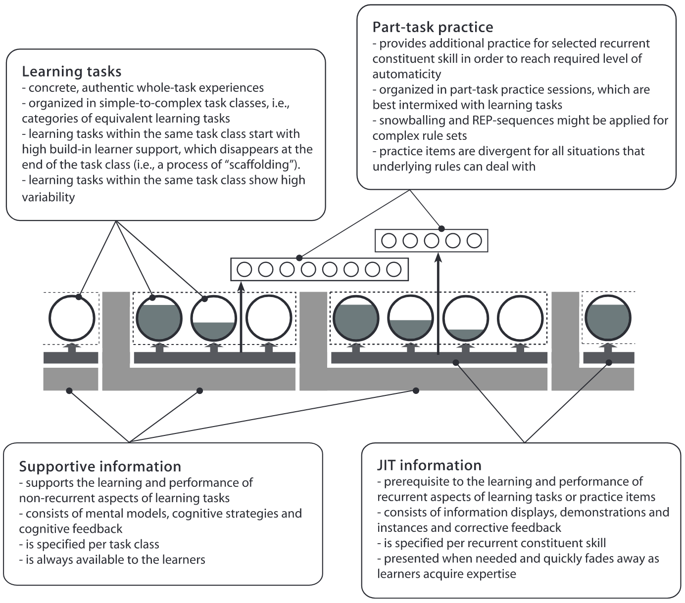
Van Merriënboer, J. J. G., Clark, R. E., & De Croock, M. B. M. (2002). Blueprints for complex learning: The 4C/ID-model.
Notes:
Das Schaubild zeigt die vier Komponenten des 4C/ID-Modells: Lernaufgaben als zentrale Elemente, die von einfacher zu komplexer Unterstützung bieten; Lernhilfen, die kontinuierlich verfügbare mentale Modelle und Strategien bereitstellen; Just-in-Time Informationen, die bei Bedarf spezifische Hinweise und Feedback geben; und Übungsaufgaben, die zusätzliche Praxis für wiederkehrende Fähigkeiten bieten. Diese Komponenten arbeiten zusammen, um effektives und systematisches Lernen zu ermöglichen.

Slide 29
Beispiel
Learning Task
Procedural Information
Eigene Abbildung
Supportive Information
Notes:
Dieses Beispiel zeigt einen Lernpfad für die Grundlagen der Programmierung mit EV3-Robotern.
Learning Tasks: Die Aufgaben (z.B. "Wende in 3 Zügen", "Einparkhilfe") repräsentieren konkrete, authentische Lernaktivitäten.
Supportive Information: Grundlegende Informationen, wie das Verständnis des Roboters und die Verwendung der Entwicklungsumgebung (IDE), unterstützen die Lernaufgaben.
Procedural Information: Schrittweise Anweisungen (z.B. für Motoren und LEDs) werden bereitgestellt, um spezifische Fertigkeiten zu erlernen und anzuwenden.
Diese Komponenten arbeiten zusammen, um einen strukturierten und effektiven Lernprozess zu gewährleisten.

Slide 30
Referenzen
Caspersen, M. E. & Kolling, M. (2009): STREAM: A First Programming Process. In, ACM Transactions on Computing Education 9 (1), S. 1 – 29. https://doi.org/10.1145/1513593.1513597.
Lee, I.; Martin, F.; Denner, J.; Coulter, B.; Allan, W.; Erickson, J.; Malyn-Smith, J. & Werner, L. (2011). Computational thinking for youth in practice. In ACM Inroads 2 (1), S. 32 – 37. New York: ACM. https://doi.org/10.1145/1929887.1929902.
Lister, R.; Adams, E. S.; Fitzgerald, S.; Fone, W.; Hamer, J.; Lindholm, M.; McCartney, R.; Moström, J. E.; Sanders, K.; Seppälä, O.; Simon, B. & Thomas, L. (2004). A Multi-National Study of Reading and Tracing Skills in Novice Programmers. In ACM SIGCSE Bulletin 36 (4), S. 119 - 150. https://doi.org/10.1145/1041624.1041673.
Sentance, S.; Waite, J., & Kallia, M. (2019). Teaching Computer Programming with PRIMM: A Sociocultural Perspective. In Computer Science Education 29 (2 – 3), S. 136 – 176. https://doi.org/10.1080/08993408.2019.1608781.
Van Merriiënboer, J. J. G.; Clark, R. E. & De Croock, M. B. M. (2002). Blueprints for complex learning: The 4C/ID-model. In Educational Technology Research and Development 50 (S. 39 – 61. https://doi.org/10.1007/BF02504993.
Vygotsky, L. S., & Cole, M. (1978). Mind in society: Development of higher psychological processes. Harvard university press. https://doi.org/10.2307/j.ctvjf9vz4.
Notes:
Referenzen zu den Quellen, die in dieser Präsentation verwendet wurden.

Slide 31
Referenzen
Walqui, A. (2006). Scaffolding Instruction for English Language Learners: A Conceptual Framework. In International Journal of Bilingual Education and Bilingualism 9 (2), S. 159 – 180. https://doi.org/10.1080/13670050608668639.
Meyer, H. (2003). Zehn merkmale guten unterrichts. Empirische Befunde und didaktische Ratschläge. Pädagogik, 10, 36–43.
Notes:
Weitere Referenzen zu den Quellen, die in dieser Präsentation verwendet wurden.

Slide 32
Illustrationen
Illustrationen von Limpitsouni, K. unter freier Lizenz via https://undraw.co

Slide 33
Das vorliegende Gesamtwerk wurde im Rahmen des Projektes FAIBLE.nrw von der Universität Paderborn und der Universität Bonn erstellt und ist unter der (CC BY 4.0) - Lizenz veröffentlicht. Ausdrücklich ausgenommen von dieser Lizenz sind alle Logos! Weiterhin kann die Lizenz einzelner verwendeter Materialien, wie gekennzeichnet, abweichen. Nicht gekennzeichnete Bilder sind entweder gemeinfrei oder selbst erstellt und stehen unter der Lizenz des Gesamtwerkes (CC BY 4.0).
Sonderregelung für die Verwendung im Bildungskontext:
Die CC BY 4.0-Lizenz verlangt die Namensnennung bei der Übernahme von Materialien. Da dies den gewünschten Anwendungsfall erschweren kann, genügt dem Projekt FAIBLE.nrw bei der Verwendung in informatikdidaktischen Kontexten (Hochschule, Weiterbildung etc.) ein Verweis auf das Gesamtwerk anstelle der aufwändigeren Einzelangaben nach der TULLU-Regel. In allen anderen Kontexten gilt diese Sonderregel nicht!
Das Werk ist Online unter https://www.orca.nrw/ verfügbar.
Beteiligte Hochschulen:
RWTH-Aachen
Westfälische Wilhelms-
Universität Münster
Universität Duisburg-Essen
Universität Bonn
Universität Paderborn
Technische Universität Dresden
Carl von Ossietzky
Universität Oldenburg
(https://creativecommons.org/licenses/by/4.0/deed.de)

